Slide 1
PAUTAS EN EL CUIDADO DEL PACIENTE CON ALTERACIÓN EN LA COAGULACIÓN
Dr. Raúl F. Arce Levi

Slide 2
HEMOSTASIA
Sangre: tejido circulante en estado líquido
Hemorragia Trombosis

Slide 3
ETAPAS DE LA COAGULACIÓN
VASCULAR: Vasoconstricción y síntesis
endotelial
PLAQUETARIA: adhesión y agregación
FACTORES PLASMÁTICOS: los factores
de la coagulación

Slide 4
HEMOSTASIA NORMAL
Hemostasia primaria: trombo plaquetario
formado en el sitio de la lesión
Hemostasia secundaria: acción del
sistema plasmático de la coagulación

Slide 5
FORMACIÓN DEL TROMBO PLAQUETARIO
PLAQUETAS
COLÁGENO MICROFIBRILLAS
SUBENDOTELIALES
ADHESIÓN
LIBERACIÓN
AGREGACIÓN

Slide 6
COAGULACIÓN
S. Activa T. Tisular
Vía Intrínseca V. Extrínseca
XII
XI VII
IX
VIII
VIA
COMÚN
X
V
PROTROMBINA
I
FIBRINA

Slide 7
PRUEBAS DE COAGULACIÓN
VASCULAR: Vasoconstricción y resistencia
vascular
PLAQUETARIA: número, adhesión y
agregación
PLASMÁTICOS: los factores de coagulación

Slide 8
HEMOSTASIA PRIMARIA
T. de sangría
Recuento de plaquetas
Adhesividad plaquetaria
Agregación plaquetaria
Prueba del lazo

Slide 9
FASE PLASMÁTICA
TP
TTPA
TC
FIBRINÓGENO
DIMERO-d
FACTORES: VIII - IX

Slide 10
SÍNDROMES HEMORRAGÍPAROS
Hemorragia: es la presencia anormal de sangre, en
cantidad macroscópica, fuera del árbol circulatorio
Diátesis hemorrágica: es la predisposición al sangrado,
a veces fácil e incluso espontáneo, en diferentes sitios
del organismo, de forma simultánea o consecutiva en
el tiempo

Slide 11
HEMORRAGIA CUTÁNEO MUCOSA
Petequias: pequeñas manchas de color rojo
púrpura, con un diámetro menor a 1 cm. Vitro
presión negativa
Equimosis: manchas inicialmente de color rojo
púrpura, con un diámetro mayor de 1 cm. Vitro
presión negativa
Eritema: lesiones rojizas (enrojecimiento) de la piel,
de diferentes tamaños, con vitro presión positiva

Slide 12
HEMORRAGIA CUTÁNEO MUCOSA
Hematomas: derrame sanguíneo subcutáneo o en
membranas mucosas que infiltran el tejido blando
Hematoma subcutáneo
Hematoma intramuscular
Epistaxis - Gingivorragia
Hemartrosis: derrame sanguíneo intra articular
Hematuria: derrame sanguíneo por la orina
Hematemesis – Melena: sangrado del T. digestivo

Slide 13
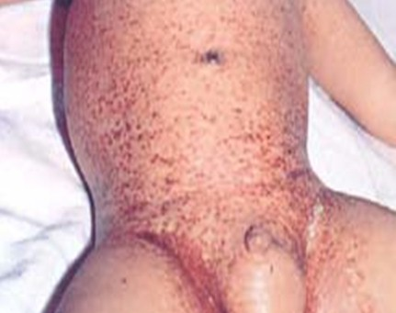
PETEQUIAS

Slide 14
PETEQUIAS

Slide 15
PETEQUIAS

Slide 16
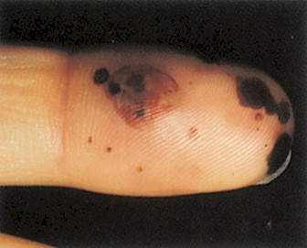
PETEQUIAS

Slide 17
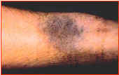
EQUIMOSIS

Slide 18
EQUIMOSIS

Slide 19
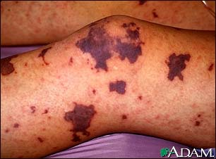
EQUIMOSIS

Slide 20
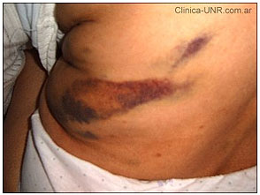
EQUIMOSIS

Slide 21
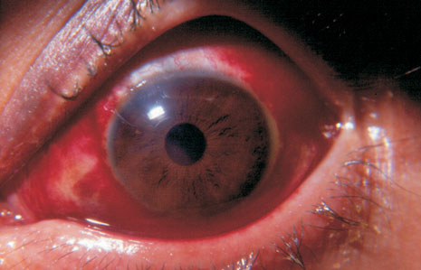
EQUIMOSIS

Slide 22
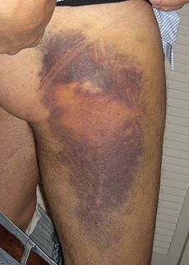
HEMATOMA

Slide 23
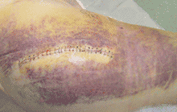
HEMATOMA

Slide 24
HEMARTROSIS

Slide 25
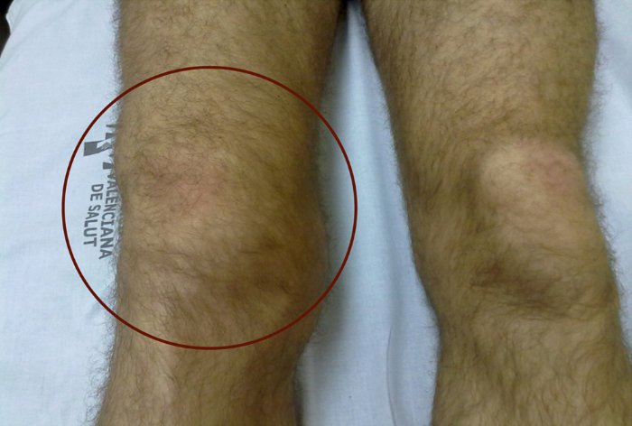
HEMARTROSIS

Slide 26
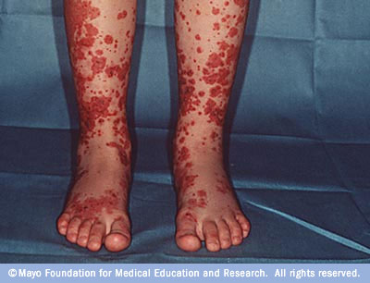
PURPURA VASCULAR

Slide 27
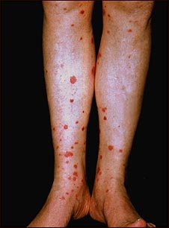
PURPURA VASCULAR

Slide 28
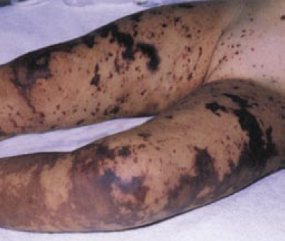
PURPURA VASCULAR

Slide 29
DROGAS ANTITROMBÓTICAS
Inhibición de la función plaquetaria:
Antiagregantes plaquetarios
Enlentecimiento del proceso de coagulación:
Drogas anticoagulantes
Induciendo la lisis del trombo ya formado:
Drogas trombolíticas

Slide 30
ANTIAGREGANTES PLAQUETARIOS
Fármaco Duración del efecto Prolongación tras suspensión del TS
Aspirina 5 a 7 días Sí
Ticlopidina 96 horas Sí
Clopidogrel 7 días Sí
Dipiridamol 24 horas No
Abciximab 24-48 horas Sí

Slide 31
ANTICOAGULANTES
Potenciación de la antitrombina: heparinas
Interferencia en la síntesis de la serinproteasas vitamina K dependientes: anticoagulantes orales

Slide 32
HEPARINA
H.B.P.M.:
Menor sangrado
Escasa trombocitopenia
Vida media más larga
No necesita monitoreo
Aplicación SC una a dos veces por día
Heparina sódica:
Mayor riesgo de sangrado
Controles periódicos
Trombocitopenia
Control con TTPA o
TT
Uso EV

Slide 33
HEPARINA NO FRACCIONADA
Heparina sódica
Vía endovenosa (SC?)
En solución salina, por bomba de infusión
Muestras de sangre del lado contrario a la infusión
No interrumpir la infusión sin orden médica
Si el paciente va ser sometido a procedimientos, suspender la
infusión 6 horas antes
Evitar terapia respiratoria con ejercicios de percusión o
vibración
Cambiar loa solución con heparina cada 6 horas para evitar su
inactivación
No inyecciones IM

Slide 34
HEPARINA DE BAJO PESO MOLECULAR
Enoxaparina: jeringas pre llenadas de 20 mg,
40 mg, 60 mg y 80 mg
Nadroparina: jeringa pre llenada 20 mg,
30 mg, 40 mg y 60 mg
Dalteparina sódica

Slide 35
H B P M Aplicación
Lavado de manos
Paciente en posición cómoda. Si es posible enseñe la técnica de
aplicación
No elimine la burbuja de aire de la jeringa pre llena
Verifique la dosis antes de administrar el medicamento
Selecciones el sitio de aplicación (Tejido subcutáneo)
Rote diariamente el sitio de aplicación
Introduzca la aguja en forma perpendicular en el espesor del
pliegue subcutáneo
No realice masaje

Slide 36
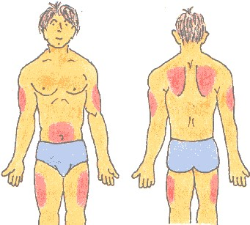
Quitar el capuchón de protección.
No purgar las jeringas pre llenadas,
pues vienen listas para usar.
Siempre se debe aplicar la inyección con el paciente acostado
El lugar ideal de la inyección es el tejido celular subcutáneo de la cintura abdominal antero lateral y postero lateral. Alternar el lado derecho y el izquierdo.
.

Slide 37
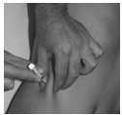
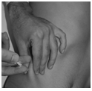
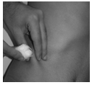
Introducir la aguja verticalmente en todo su largo, sobre el espesor de pliegue cutáneo.
Tomar un pliegue cutáneo entre el pulgar y el índice.
Mantener el pliegue cutáneo durante toda la aplicación. Inyectar lentamente sin soltarlo.
No frotar el sitio de la inyección

Slide 38
ANTICOAGULANTES ORALES
Interfieren en forma competitiva con la vitamina K
Interfieren la síntesis normal de los factores vitamino k dependientes, ya sean procoagulantes (II, VII, IX y X) o anticoagulantes (proteínas C y S)
Cruzan la barrera placentaria
Se excreta por la leche
Administración vía oral y dosis única diaria

Slide 39
ANTICOAGULANTES ORALES
Inicio Duración
Acción (hs) de la Acción (d)
FENCOPRUMAN 48 - 72 7 - 14
ACENOCUMAROL 36 - 48 1 - 1 1/2
WARFARINA 36 - 72 4 - 5

Slide 40
ANTICOAGULANTES ORALES
Valorar coagulación previa
Administración diaria a la misma hora
Controles de laboratorio diario hasta regular
dosis
Si ocurre un error en la administración informe al
médico sin tomar otras medidas
En caso de procedimientos programados, suspender
la medicación 2 a 4 días previos
No aplicar inyecciones IM

Slide 41
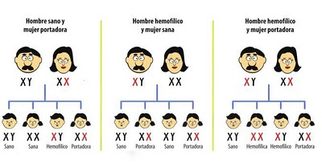
HEMOFILIA

Slide 42
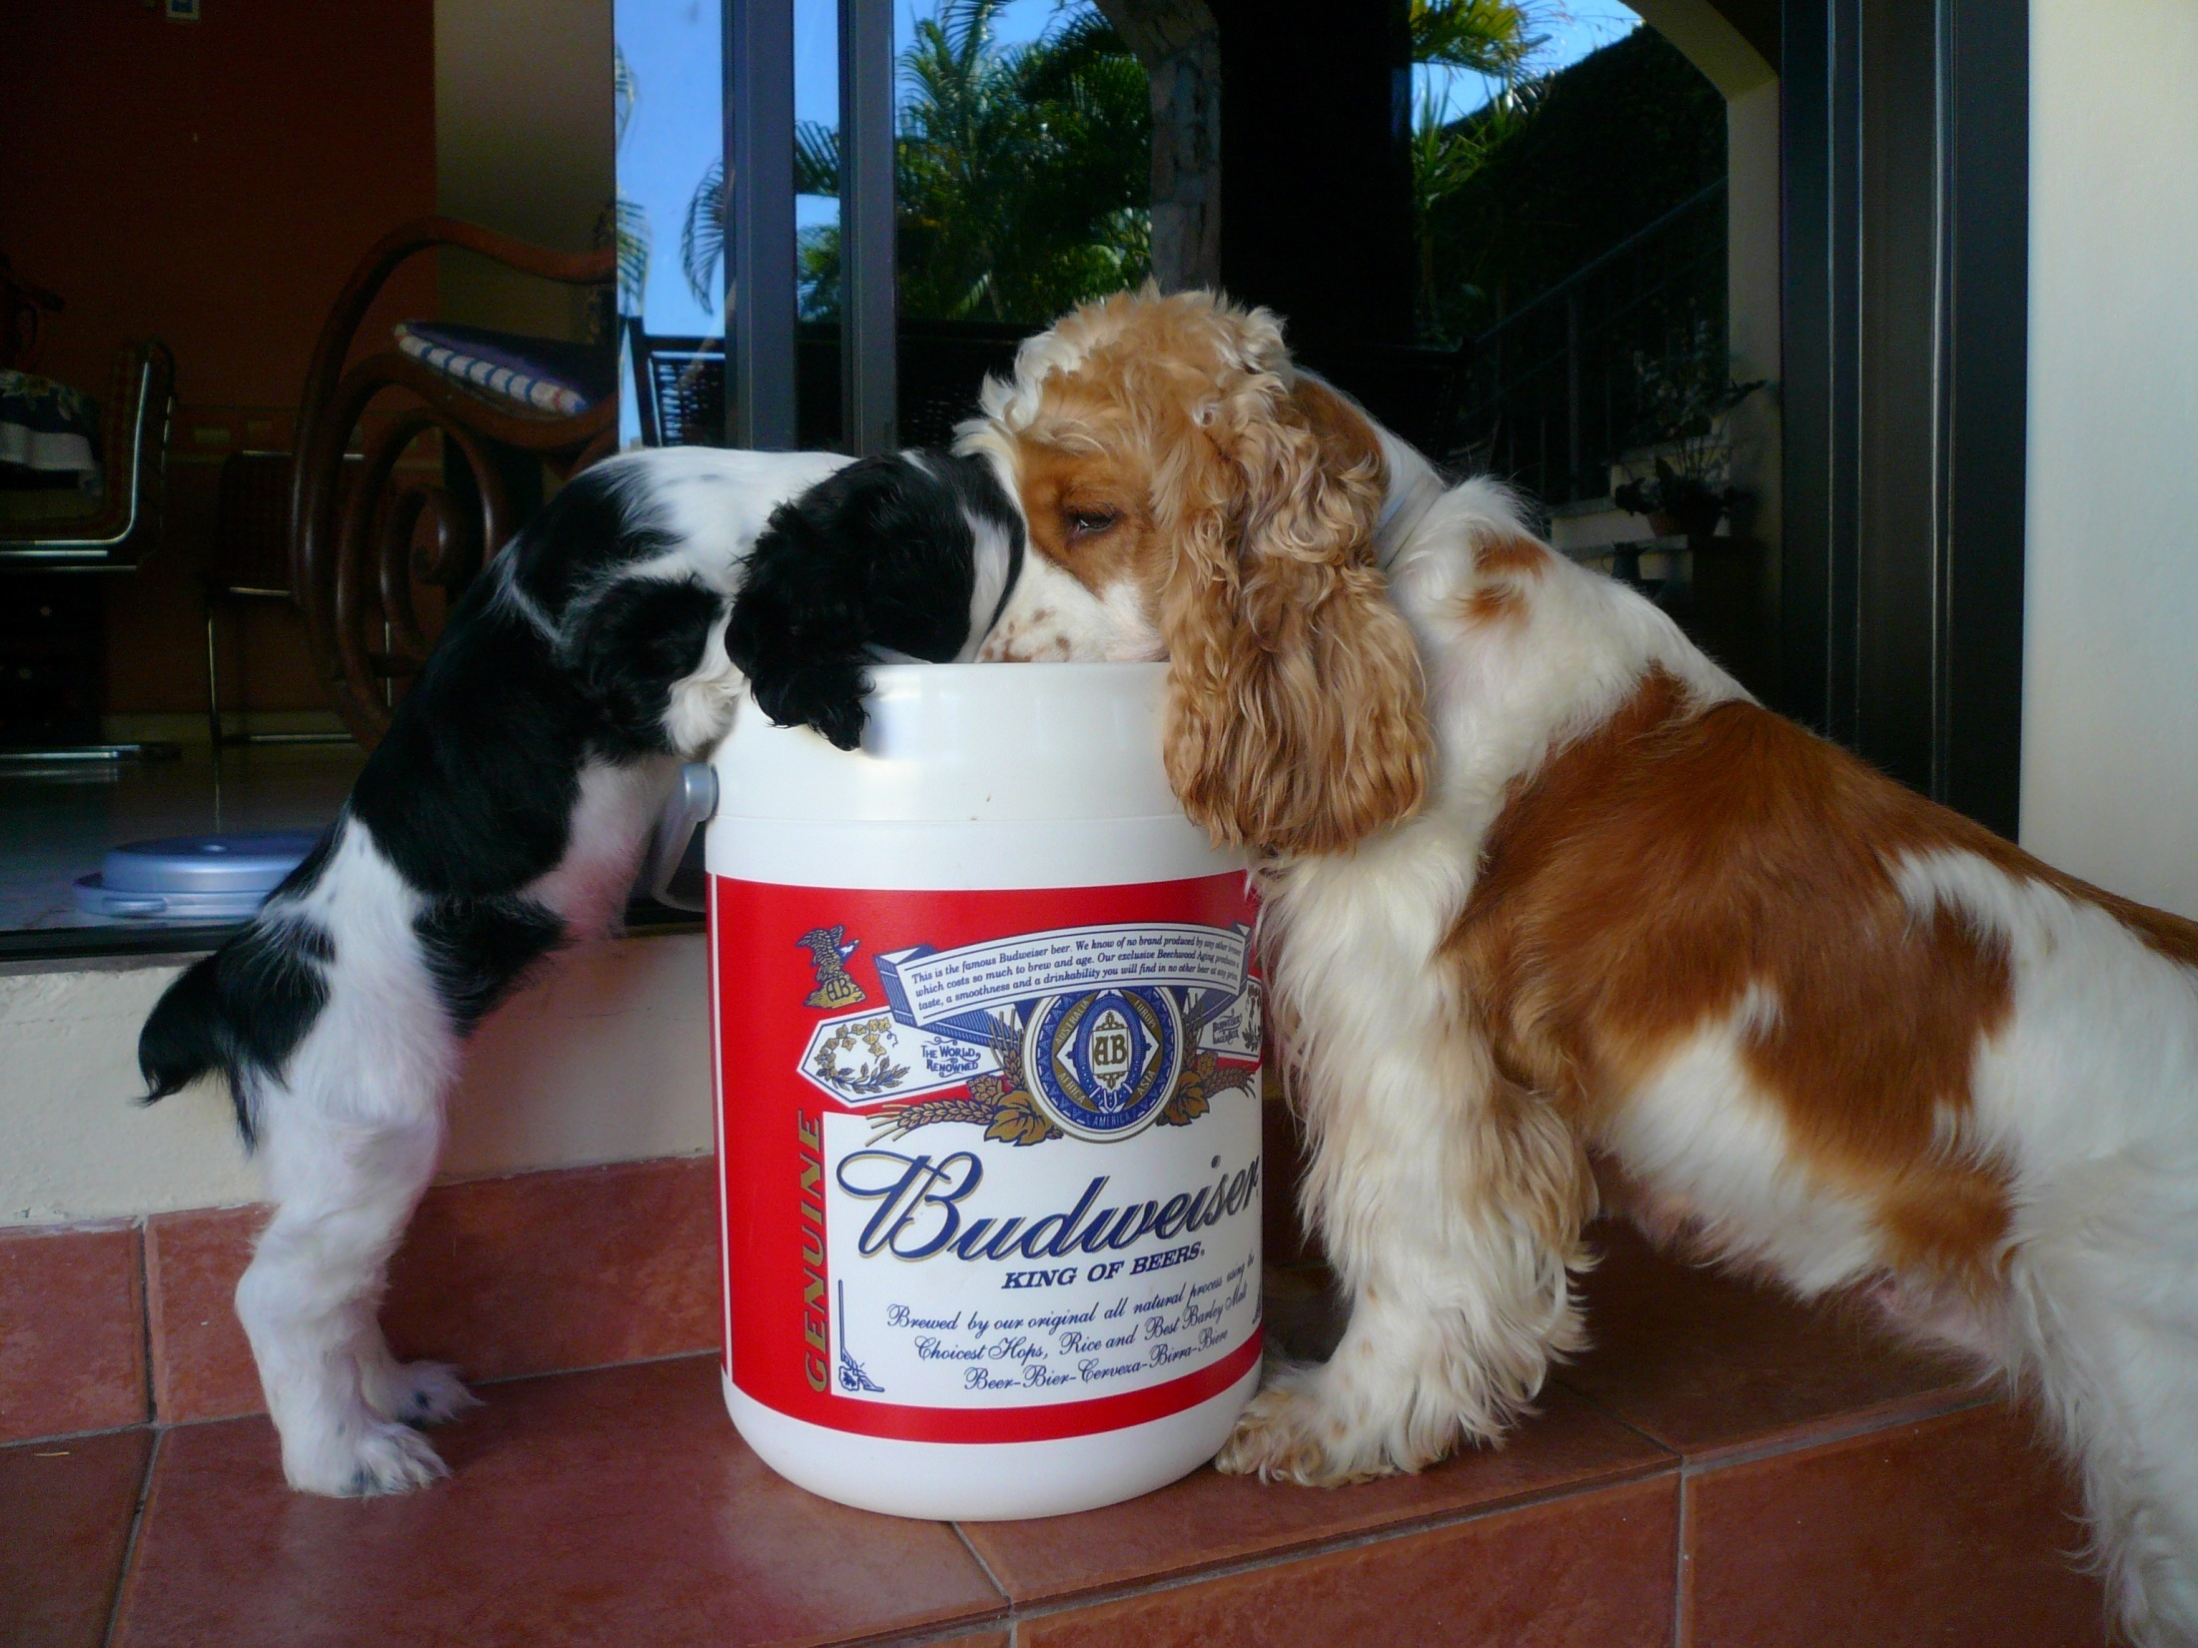
Muchas gracias

